Slide 1
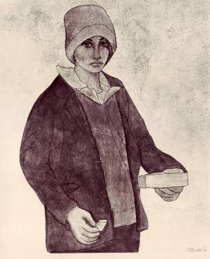
بمن تذكركم هذه الصورة؟
ما هي الحقوق التي تناولتها حكاية بائع العلكة؟
لخص بكلماتك حكاية بائع العلكة
ما رأيكم بهذه الشخصية؟

Slide 2
ما هو الجو السائد في الصورة؟
هل تعرفون الطفلة التي في الصورة؟

Slide 3
حسب رأيكم ما هي العلاقة بين بائع العلكة وبائعة الكبريت؟

